Slide 1
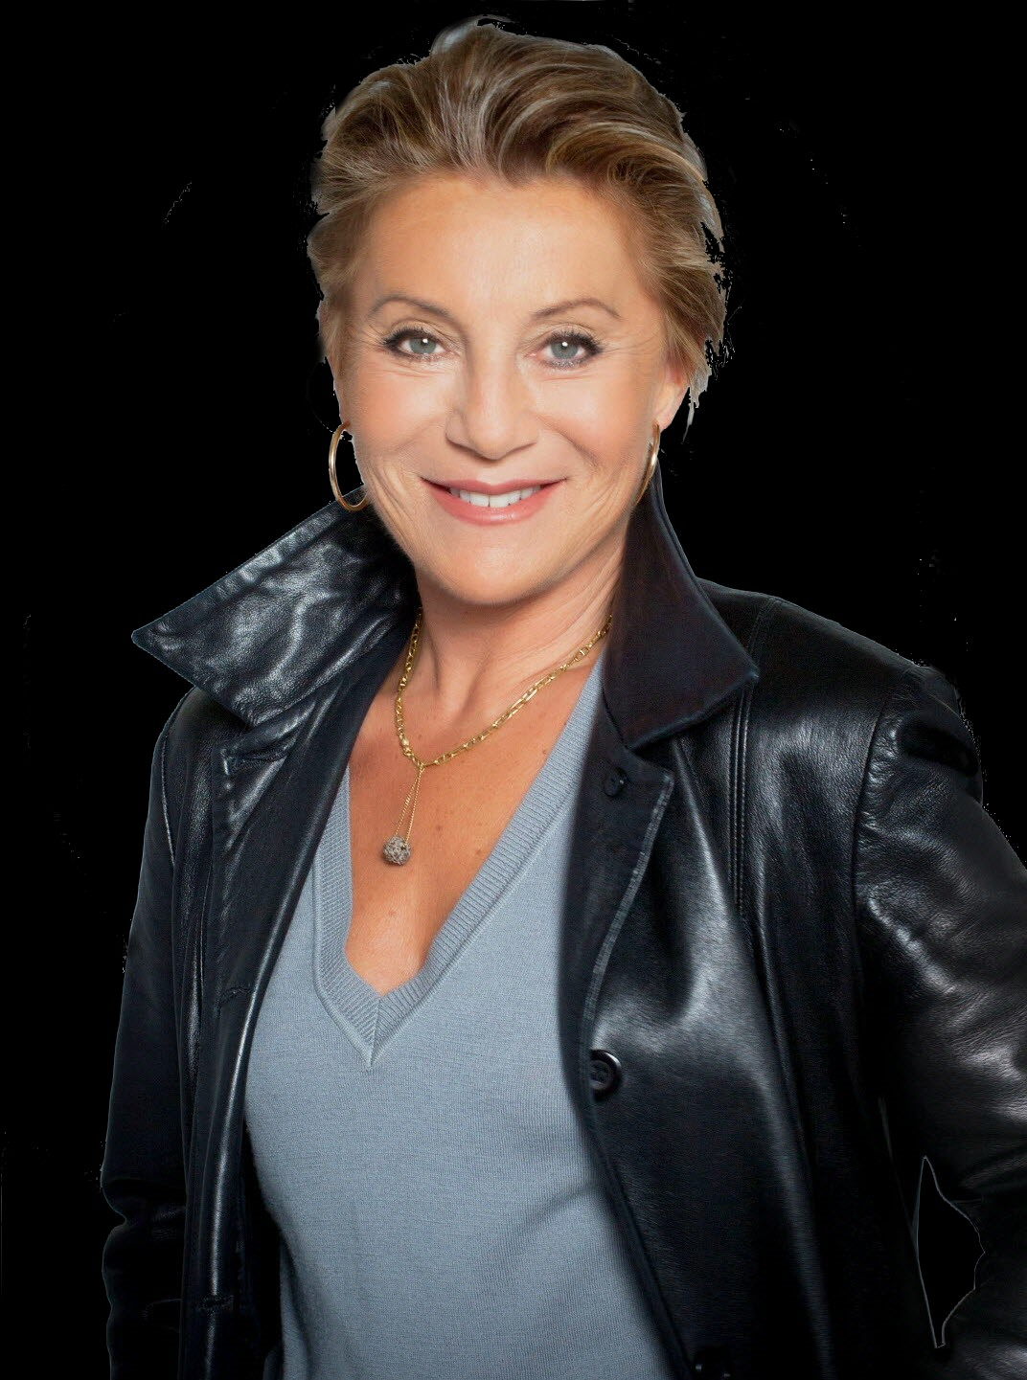
Sheila
EXIT
Clic sur le Titre de ton choix
LA FAMILLE
SPACER
BANG BANG
PAMELA
ADIOS AMOR
VIVRE MIEUX
EMMENEZ-MOI
LOVE ME BABY
ECOUTE CE DISQUE
L’ECOLE EST FINIE
COMME LES ROIS MAGES
L’HEURE DE LA SORTIE
AIMER AVANT DE MOURIR
LE SIFFLET DES COPAINS
LA COLLINE DE SANTA-MARIA
LES GONDOLES DE VENISE

Slide 2

Création de Roger

